Slide 1
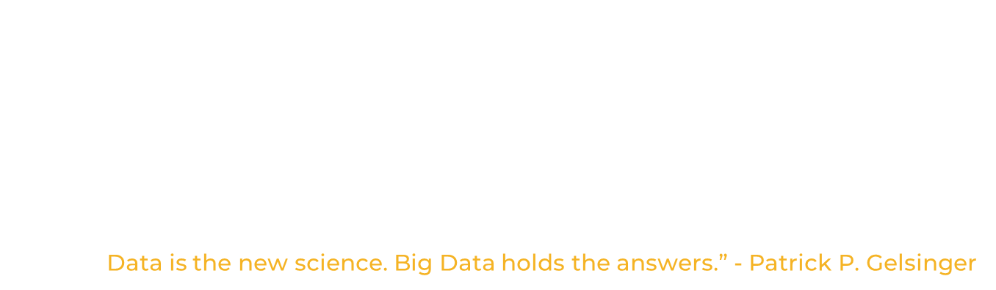


Slide 2

| Big Data foi definido em um artigo de Douglas Laney, da Gartner, como:
"...ativos de informações de alto volume, alta velocidade e/ou alta variedade que exigem formas inovadoras e econômicas de processamento de informações que permitem uma visão aprimorada, tomada de decisões e automação de processos.” Partindo desta definição somos capazes de identificar três Vs: Volume, Velocidade e Variedade.

Slide 3
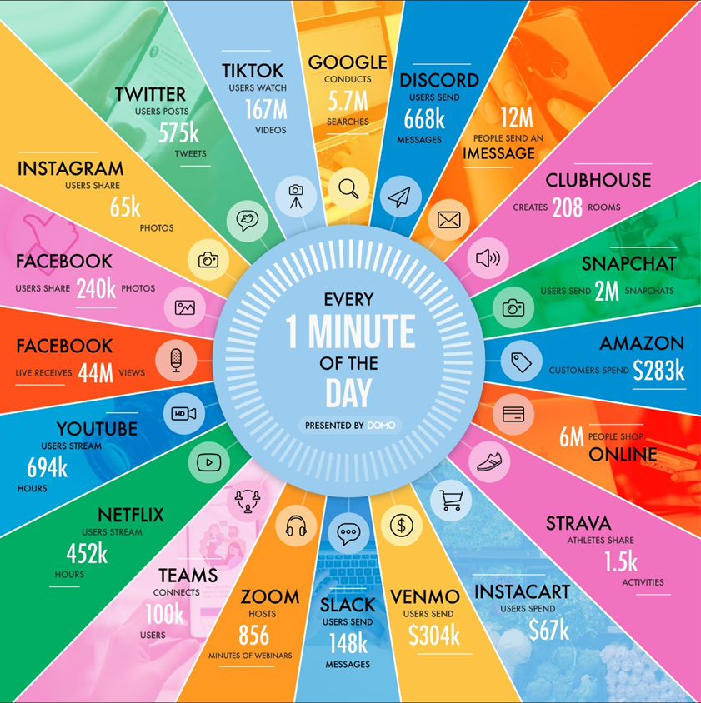
| 3 Vs
Volume
Volume talvez seja o "V" mais lembrado e sua presença aqui é facilmente justificada: a quantidade de dados sendo produzidos e seus tamanhos, vêm crescendo de forma significativa. Big data tem o papel de nos possibilitar o uso desta gigantesca massa.
C

Slide 4
Velocidade
Trata-se não somente da velocidade com que estes dados vêm sendo gerados (mensagens em redes sociais, transações de cartões de crédito), mas também de seu ritmo não necessariamente constante e a urgente necessidade de receber e manipulá-los em momentos de pico.
Variedade
Tradicionalmente profissionais de dados eram responsáveis por armazenar, tratar, manipular e analisar dados ditos como estruturados. Todavia, com a infinidade de dispositivos capazes de produzir e coletar informações, considerando também as diferentes formas de comunicação humana (texto, áudio, imagem), arquivos considerados relevantes à uma organização encontram-se cada vez mais em diferentes formatos e extensões, estruturados ou não.
C

Slide 5
| Visando nivelamento, segue um breve descritivo sobre diferentes tipos de dados:
Estruturado
Dados com comprimento e tipo pré-definidos agrupados em linhas e colunas (tabelar). Ex: tabelas de bancos de dados relacionais.
Semi-estruturado
Dados que não possuem um comprimento ou tipo definido, mas tem formato padronizado. Ex: Arquivos xml, json, Avro, parquet.
Não-estruturado
Dados que não possuem uma estrutura ou formato padronizados. Ex: Vídeos, imagens, redes sociais, texto.

Slide 6
| Outros Vs
Com o passar do tempo e da quantidade de dados produzida aumentando drasticamente, a IBM introduziu mais dois Vs, sendo eles: Veracidade e Valor.
Veracidade
Refere-se a qualidade dos dados que estão sendo analisados. Dados de alta veracidade tendem a ter mais valor a ser extraído se comparado a dados com baixa veracidade.
Valor
Diz respeito ao valor que os dados geram para os usuários e para os negócios.

Slide 7
| Exemplos de Implementações de Big Data:
Campanhas de marketing
Sensores IoT
Análise de sentimento em redes sociais

Slide 8
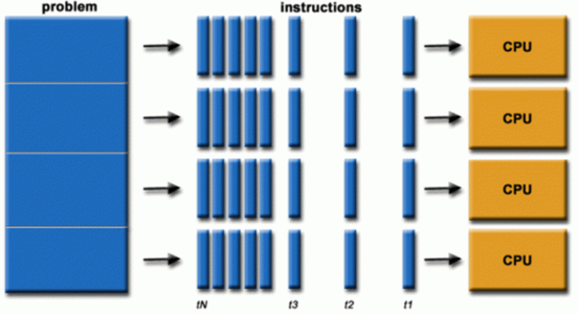
| Computação Paralela e Computação Distribuída
Computação Paralela
Este tipo de computação se caracteriza pelo uso simultâneo de várias CPUs para realizar trabalhos computacionais.
Utilizando essa técnica, é possível ultrapassar as limitações tecnológicas de uma máquina comum, aumentando sua velocidade e poder de processamento.

Slide 9
| Computação Distribuída
Este tipo de computação se caracteriza pela presença de uma coleção de computadores autônomos interligados através de uma rede de computadores e equipados com software que permita o compartilhamento dos recursos do sistema, tais quais hardware, software e dados.

Slide 10
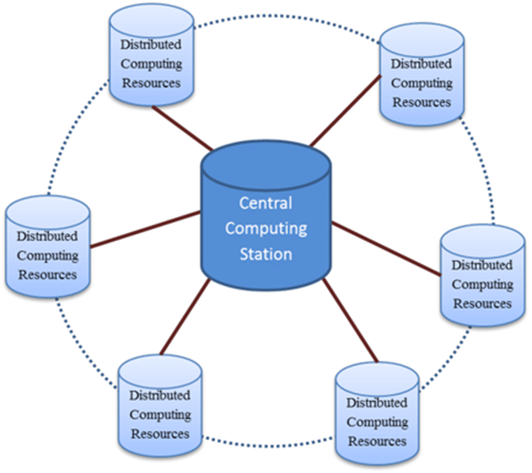
| Cluster
Sistema que relaciona dois ou mais computadores para que estes trabalhem de maneira conjunta no intuito de processar uma tarefa. Enquanto no multiprocessamento simétrico (SMP) todas as CPUs se encontram na mesma máquina, no processamento distribuído várias CPUs estão separadas fisicamente e se interligam para formar um cluster.

Slide 11
| Computação Paralela x Computação Distribuída
Perceba na imagem abaixo como através de computação paralela podemos dividir tarefas entre diferentes CPUs para que possam ser executadas simultaneamente, entretanto, ainda partilham a mesma memória e estão sob controle do mesmo sistema operacional.
Já quando utilizamos computação distribuída temos inúmeras máquinas independentes em termos de funcionamento que, através de rede e software específicos, se comunicam e executam partes menores de um tarefa maior simultaneamente.
.

Slide 12
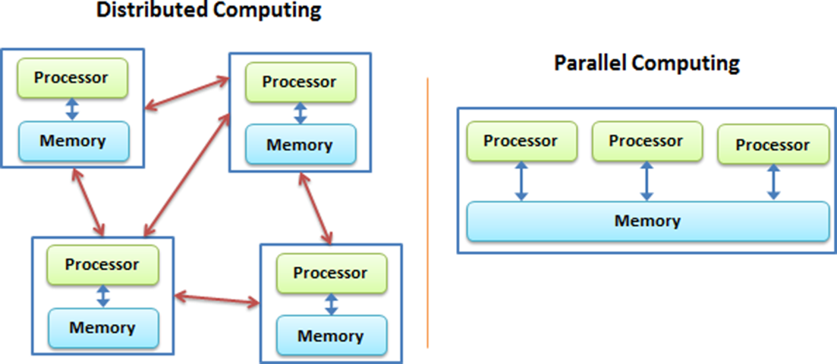

Slide 13
| Conclusão
Entendemos então que ambas estratégias são de fato capazes de aumentar o poder de processamento de um computador convencional e são efetivas dentro de seus propósitos. Todavia, em cenário de Big Data, a computação paralela tende a atingir um limite mais brevemente, pois em algum momento teremos o melhor hardware disponível no mercado naquela máquina e se ele por si só não for suficiente, não há muito mais para onde recorrer. Já em computação distribuída é sempre possível adicionar novos nós ao cluster até que o poder de processamento seja satisfatório, e é sobre um framework que torna isso tudo possível que falaremos nas próximas aulas.

Slide 14
Obrigada(o)!
Av. Faria Lima, 1306
4º e 9º andares
(11) 2609-3807
contato@letscode­.com.br

